Slide 1
CHÀO MỪNG QUÝ THẦY CÔ
VỀ DỰ GIỜ THĂM LỚP
KHOA HỌC LỚP 4
Bài 16: Động vật cần gì để sống? (Tiết 1)
Giáo viên: Nguyễn Thị Bích Liên
Đơn vị: Trường Tiểu học Hòa Nghĩa

Slide 2
TRÒ CHƠI: AI NHANH AI ĐÚNG

Slide 3


Slide 4
Hoạt động 1: Các yếu tố cần thiết cho sự sống và phát triển của động vật

Slide 5

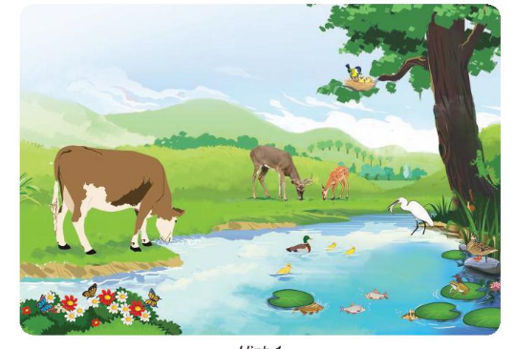
Quan sát hình 1 và cho biết: Các con vật trong hình cần những yếu tố gì để sống và phát triển.

Slide 6
Thảo luận nhóm 4
+ Con vật mà em nhìn thấy là gì?
+ Nó cần những yếu tố nào để sống và phát triển?

Slide 7

Các yếu tố cần cho sự sống và phát triển của động vật
Thức ăn phù hợp.
Nước uống.
Chúng cần ánh sáng
Chúng cần nhiệt độ thích hợp.
Chúng cần không gian sống
Và đặc biệt mỗi loài cần môi trường sống phù hợp.

Slide 8

Động vật cần có thức ăn, nước, khí ô - xi, nhiệt độ và ánh sáng thích hợp để sống và phát triển. Thiếu bất kì yếu tố nào đều ảnh hưởng đến sự phát triển hoặc sự sống của chúng.

Slide 9
Hoạt động 2:Liên hệ thực tế, lấy ví dụ chứng tỏ.

Slide 10
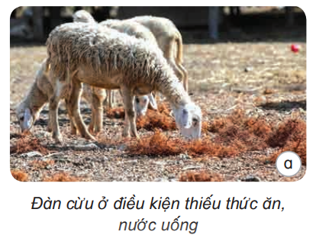
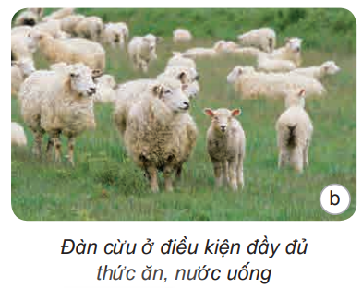
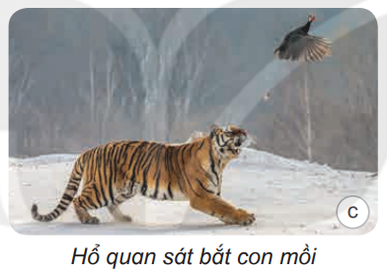
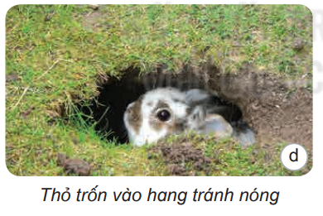
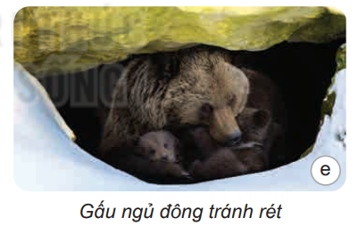
Động vật cần đầy đủ thức ăn, nước uống để sống và phát triển.
Động vật cần ánh sáng để quan sát môi trường xung quanh, di chuyển, tìm kiếm thức ăn và sưởi ấm cơ thể.
Khi nhiệt độ của môi trường quá thấp, quá cao hoặc thay đổi đột ngột, động vật có thế bị chết nên chúng thường tìm cách trú ẩn

Slide 11
2. Quan sát hình 2, liên hệ thực tế, thảo luận, lấy ví dụ chứng tỏ:
Động vật cần đầy đủ thức ăn, nước uống để sống và phát triển.
Động vật cần ánh sáng để quan sát môi trường xung quanh, di chuyển, tìm kiếm thức ăn và sưởi ấm cơ thể.
Khi nhiệt độ của môi trường quá thấp, quá cao hoặc thay đổi đột ngột, động vật có thế bị chết nên chúng thường tìm cách trú ẩn

Slide 12

Liên hệ thực tế, lấy ví dụ chứng tỏ Ba nội dung của bài.
THẢO LUẬN NHÓM BỐN

Slide 13


